Slide 1
Optimización de ciclo y retrabajos en TTS Countertops
Equipo: Esteban Garzon
Fecha: 7/9/2025
TTS Countertops • Optimización de ciclo y retrabajos
Notes:
Mensaje clave: Reducir el tiempo de ciclo y los retrabajos mediante analítica aplicada.

Slide 2
Problemática empresarial
Contexto: fabricación e instalación de superficies con células CNC (SaberJet S/XP, Voyager, Titan, CrossCut).
Problema: variabilidad del tiempo de ciclo y retrabajos, afectando promesas de entrega y costos.
Situación crítica: cuellos en corte/pulido, mix de materiales y complejidad (edge, cut-outs, backsplash), re-visitas en obra.
Pregunta: ¿podemos predecir el tiempo de ciclo y el riesgo de retrabajo por job para programar y prevenir?
KPI principal: Tiempo de ciclo end-to-end (días). Secundarios: % Retrabajo, FPY, OTD.
Éxito: ↓30% mediana de ciclo; ↓50% retrabajo; OTD ≥ 95%.
TTS Countertops • Optimización de ciclo y retrabajos
Notes:
Impacto en clientes builders y promesas de entrega.

Slide 3
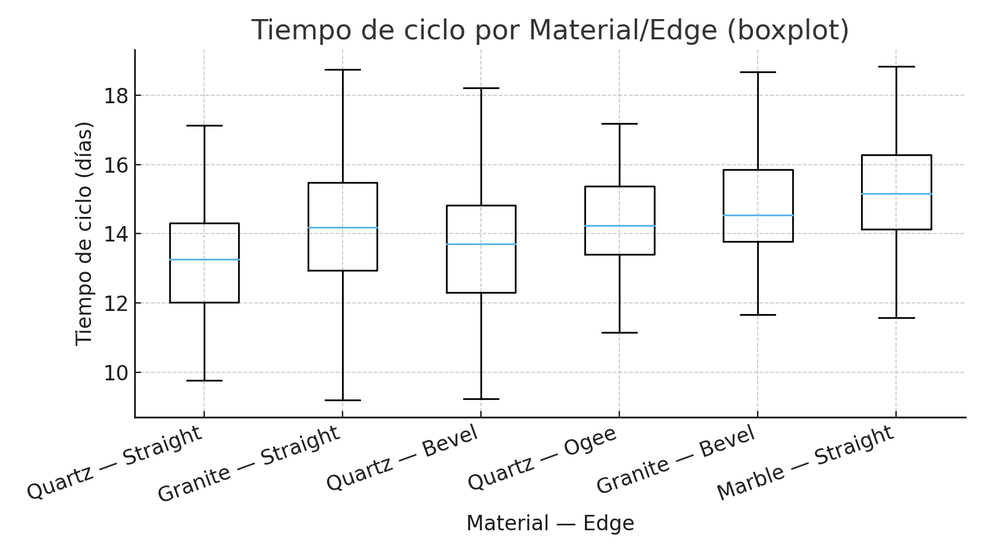
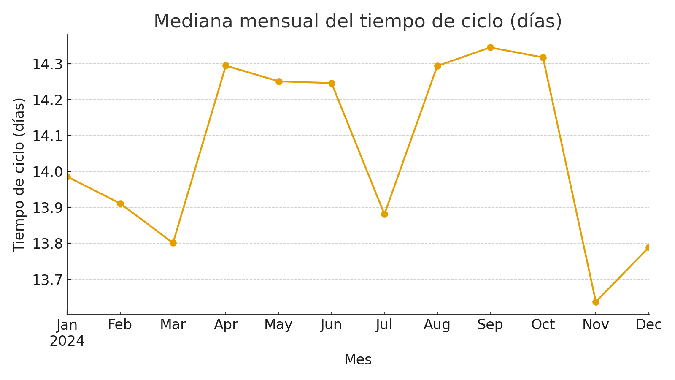
Relevancia del problema (evidencias e indicadores)
Evidencias (12 meses): mediana ciclo 14 días (P75=18, P25=10); 12% de jobs con retrabajo; FPY=78%; OTD=86%.
Áreas afectadas: corte/pulido, control de calidad, instalación (re-visitas).
Riesgos: costos por re-trabajo, horas extra, incumplimientos, reputación.
Costo estimado: ~USD 37k/año retrabajos + ~USD 146k/año exceso de ciclo ≈ ~USD 180k/año.
TTS Countertops • Optimización de ciclo y retrabajos
Notes:
Sugeridos gráficos: serie de tiempo y boxplot por material/edge.

Slide 4
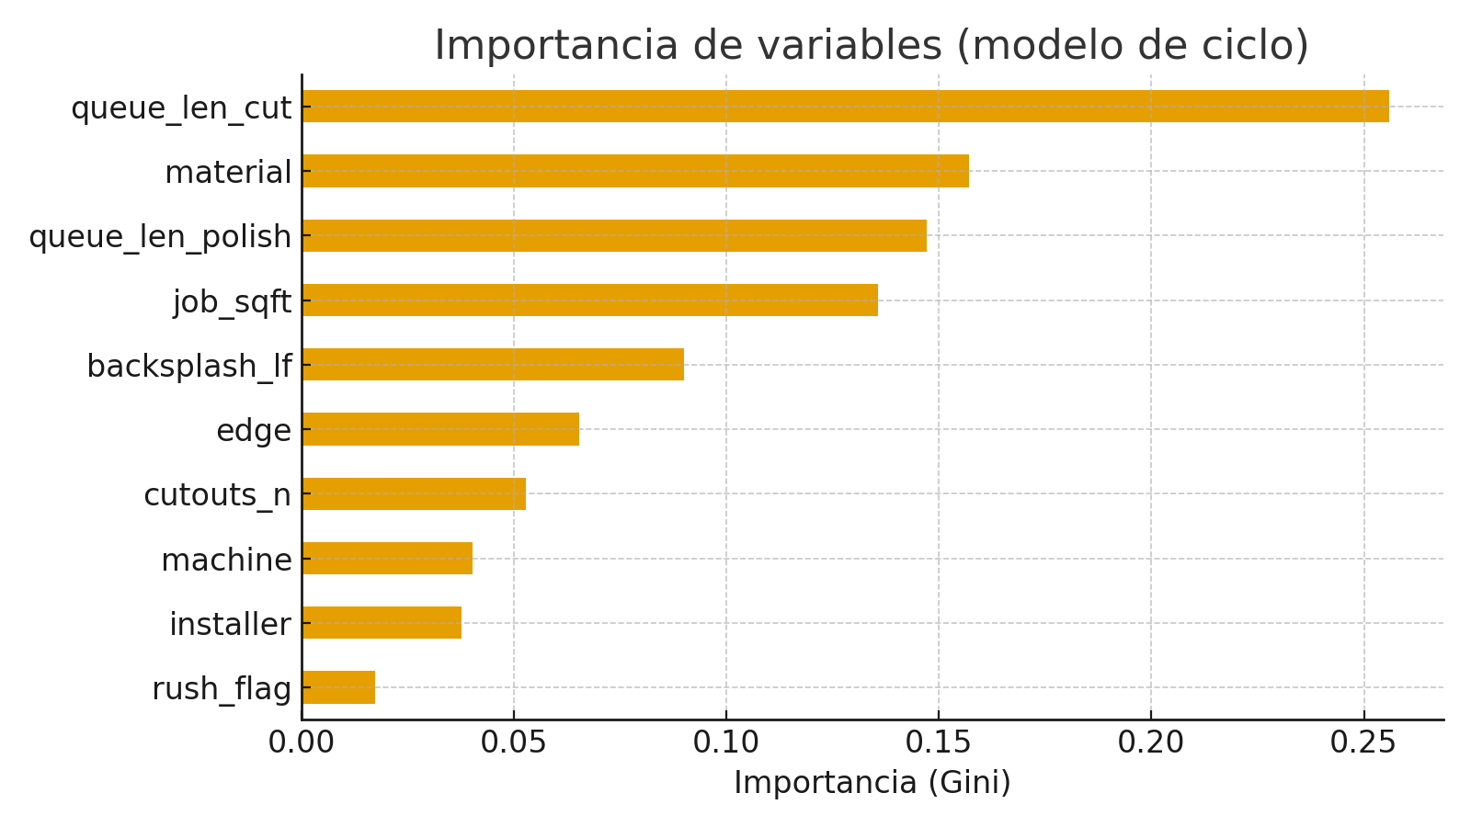
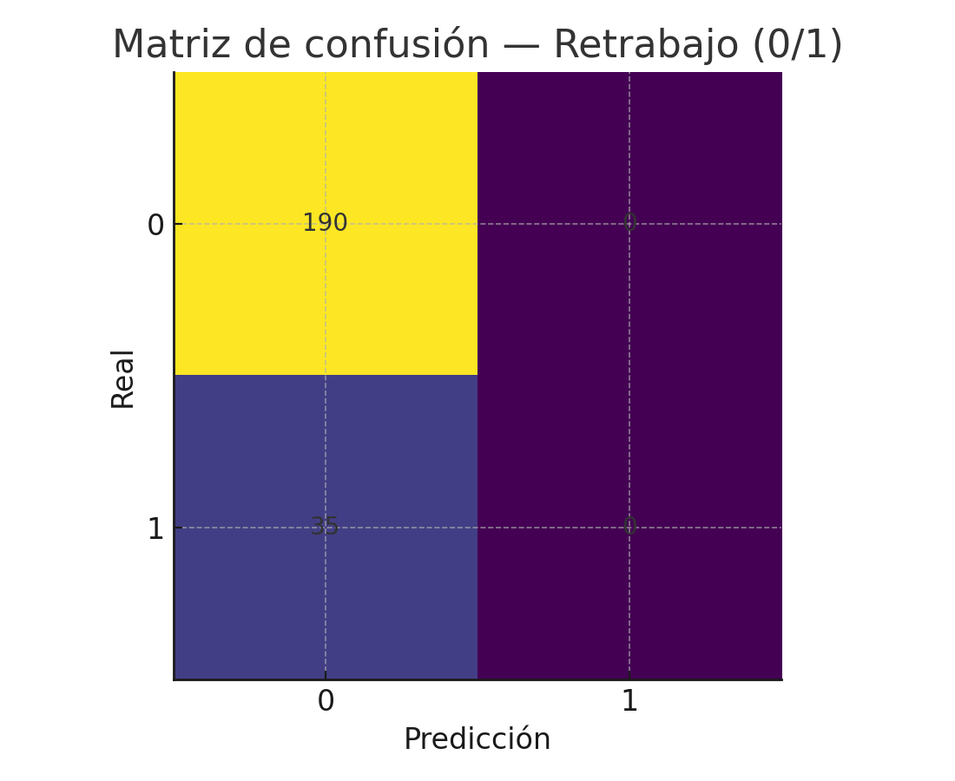
Recomendación de enfoque analítico
Objetivos: (1) Regresión del tiempo de ciclo; (2) Clasificación del riesgo de retrabajo.
Modelos: baseline interpretable (Regresión/Árbol) + mejor desempeño (Random Forest/Gradient Boosting).
Complemento: Segmentación k-Means por complejidad; Process Mining para detectar desvíos/cuellos.
Validación: MAE/RMSE (regresión); AUC-ROC/F1/Recall (clasificación); k-fold CV y test hold-out.
Explicabilidad: Feature Importance/SHAP para palancas (WIP corte, material, edge, SF, cut-outs).
TTS Countertops • Optimización de ciclo y retrabajos
Notes:
Justificar modelos a dirección; trade-off explicabilidad vs desempeño.

Slide 5
Datos que se podrían utilizar (diccionario y recolección)
Variables objetivo: cycle_time_days (regresión) y rework_flag (clasificación).
Fuentes: RFMS, Slabsmith/SQL, Logs/IoT, Calidad/Instalación.
Frecuencia: ETL semanal (o diario) hacia data mart con diccionario y dueños definidos.
Variable | Tipo | Fuente | Cómo se captura | Uso
job_id | categ. | RFMS | ID único de orden | Clave unión
checkin_date | fecha | RFMS | Ingreso del job | Inicio ciclo
cut_start / cut_end | fecha | Slabsmith/SQL | Logs de máquina | Cuellos/WIP
polish_start / polish_end | fecha | Slabsmith/SQL | Logs de máquina | Cuellos/WIP
install_date | fecha | RFMS | Calendario instalación | Fin ciclo
material_type | categ. | RFMS | Tipo de material | Complejidad
edge_profile | categ. | RFMS | Perfil de canto | Complejidad
cutouts_n | num | RFMS/Plano | Conteo de cut-outs | Complejidad
rework_flag | bin | Calidad | Registro de re-trabajo | Objetivo (clas.)
TTS Countertops • Optimización de ciclo y retrabajos
Notes:
Definir data lineage y control de calidad de datos.

Slide 6
Beneficios esperados (estratégicos, operativos y económicos)
Estrategia: programación basada en predicción; prevención de retrabajos por reglas y score de riesgo.
Metas 90 días: ↓30% mediana de ciclo (14 → ≤10 días); ↓50% retrabajo (12% → ≤6%); OTD ≥ 95%; FPY ≥ 90%.
Impacto económico: ~USD 180k/año (ahorro por ciclo + retrabajos evitados).
Métricas del modelo: MAE ≤ 2,0 días; Recall (retrabajo) ≥ 0,75; adopción del tablero por Producción/Instalación.
TTS Countertops • Optimización de ciclo y retrabajos
Notes:
Aclarar supuestos y sensibilidad (±20%).

Slide 7
Conclusión ejecutiva y plan 30–60–90
Idea central: pipeline RFMS/Slabsmith + modelos + process mining ⇒ prometer y cumplir con precisión; prevenir retrabajos.
0–30 días: acceso a datos, data mart, process discovery, baseline interpretable.
31–60 días: entrenamiento GBM/RandomForest, SHAP para palancas, reglas por segmento.
61–90 días: piloto (SaberJet XP + 2 crews), tablero de programación/alertas, revisión semanal, decisión de escalado.
Riesgos y mitigación: calidad de datos, sesgo por rush, privacidad/roles, drift (re-entrenos mensuales).
TTS Countertops • Optimización de ciclo y retrabajos
Notes:
Definir responsables y calendario de hitos.

Slide 8
Referencias
Shmueli, G. (2010). To Explain or to Predict? Statistical Science, 25(3), 289–310. https://doi.org/10.1214/10-STS330
Hastie, T., Tibshirani, R., & Friedman, J. (2009). The Elements of Statistical Learning (2nd ed.). Springer. https://doi.org/10.1007/978-0-387-84858-7
Kuhn, M., & Johnson, K. (2013). Applied Predictive Modeling. Springer. https://doi.org/10.1007/978-1-4614-6849-3
van der Aalst, W. (2016). Process Mining: Data Science in Action (2nd ed.). Springer. https://doi.org/10.1007/978-3-662-49851-4
Little, J. D. C. (1961). A Proof for the Queueing Formula L = λW. Operations Research, 9(3), 383–387.
TTS Countertops • Optimización de ciclo y retrabajos
Notes:
Usar citas [1]–[4] como soporte en slides técnicas.

